Slide 1


APORTACIONES A LA CIRUGÍA EN LA ÚLTIMA DÉCADA
CIRUGÍA BARIÁTRICA / METABÓLICA

Slide 2
CIRUGÍA BARIÁTRICA / METABÓLICA
Contenido
Contribuciones
Técnicas
Científicas
Educativas

Slide 3
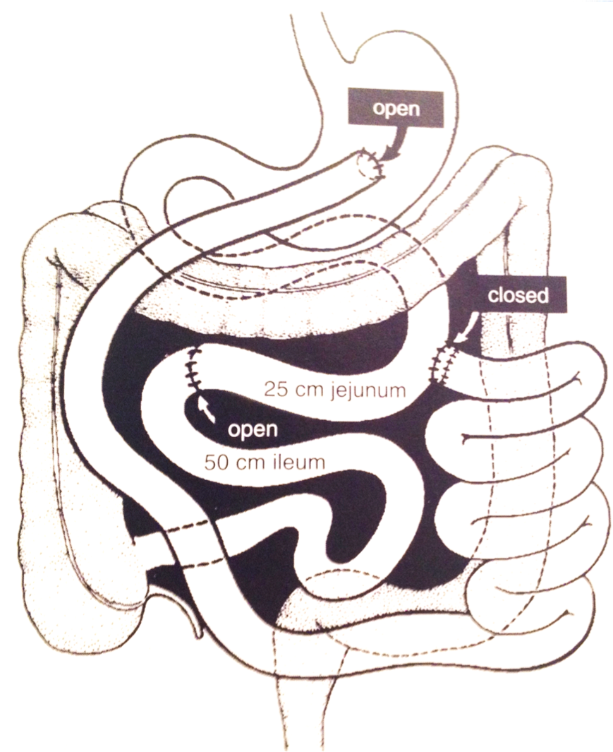
CIRUGÍA BARIÁTRICA / METABÓLICA
Tradición
De la Rosa C, González-Barranco J, Miranda A, López Amor E.
Tratamiento de la obesidad extrema.
Rev Gastroenterol Mex 1977;42(3):108-16.

Slide 4
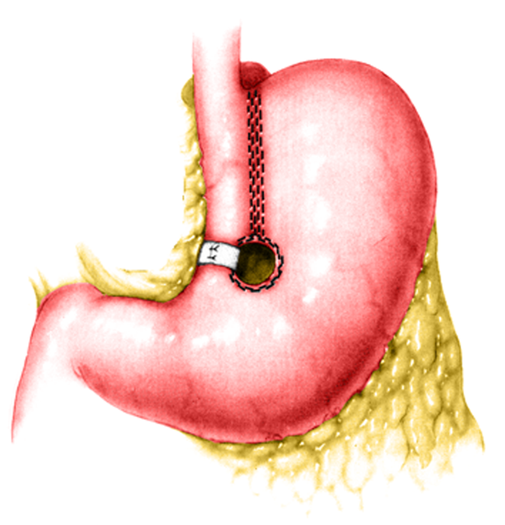
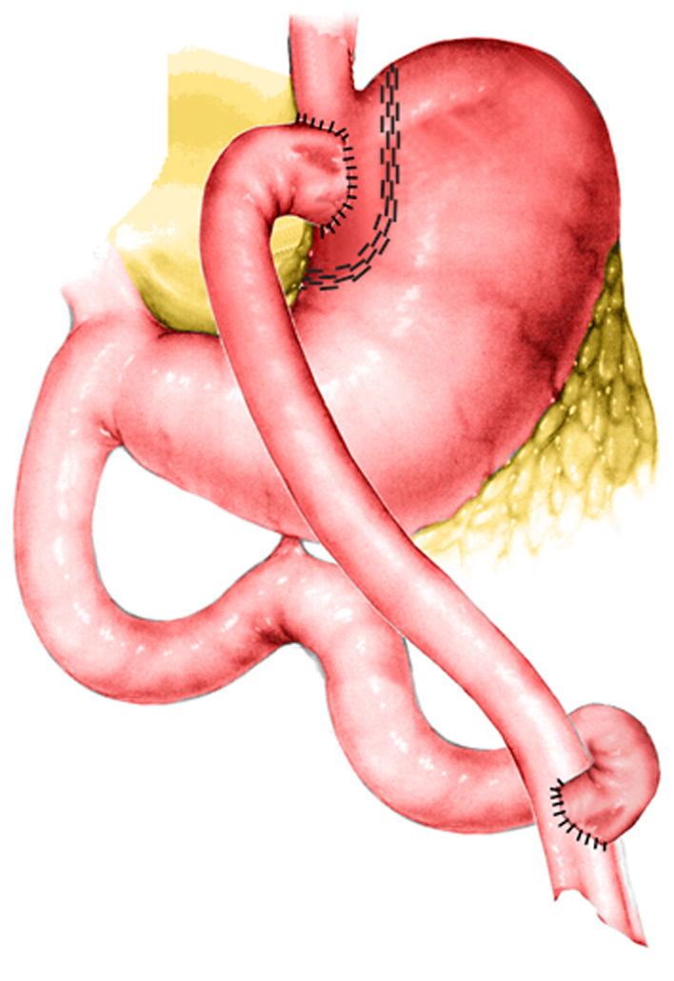
CIRUGÍA BARIÁTRICA / METABÓLICA
1992
IMC 40-50 Kg/m²
No comedores de dulces
IMC >50 Kg/m² o
Comedores de dulces

Slide 5
CIRUGÍA BARIÁTRICA / METABÓLICA
Experiencia inicial
Selección de candidatos
Detalles técnicos
Monitorización invasiva
Manejo de la vía aérea
UCI
Dieta
Apoyo

Slide 6
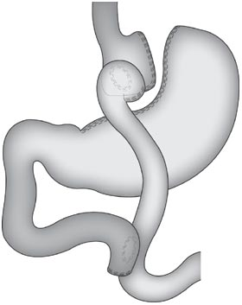
CIRUGÍA BARIÁTRICA / METABÓLICA
2000

Slide 7
CIRUGÍA BARIÁTRICA / METABÓLICA
Análisis comparativo
Nguyen
N=36
Schauer
N=175
DeMaria
N=281
INCMN SZ
N=100
Edad, años
IMC, Kg/m²
Tiempo Qx, mins.
Conversión, %
Estancia Hosp., días
%EPP, a 1 año
41±8
48±5
230±46
⎯
4.0±3.7
69
42 (17-68)
48
269 (105-734)
1.1
3 (1-6)
69
41.6±9.9
48.1±6.0
234±12.0
2.8
4.0±9
70±15
31±5
50±9
228±42
2
6
62
Stoopen-Margain E, et al. Obes Surg; 2004.

Slide 8
CIRUGÍA BARIÁTRICA / METABÓLICA
Variaciones técnicas
Anillado
Sutura manual
Antecólico
Proximal
vs
vs
vs
vs
No anillado
Sutura mecánica
Retrocólico
Distal

Slide 9
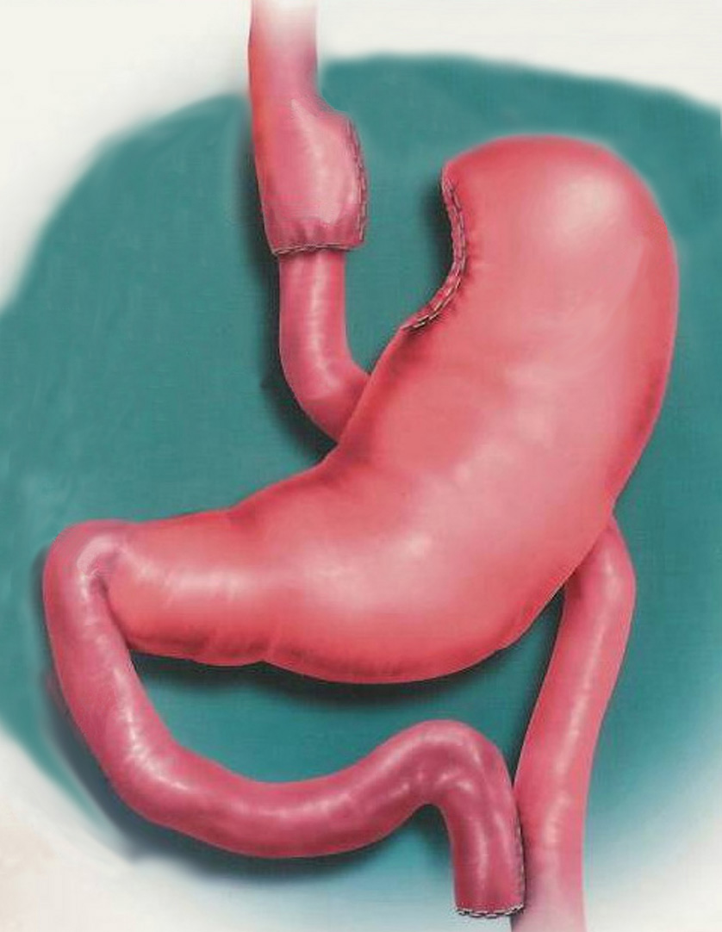

CIRUGÍA BARIÁTRICA / METABÓLICA
DGY anillado versus no anillado

Slide 10
CIRUGÍA BARIÁTRICA / METABÓLICA
Grupos de estudio
Sin anillo
n = 30
Con anillo
n = 30
Sexo, M : F
Edad, años
IMC preop, Kg/m²
EP preop, %
IMC preop, Kg/m²
Tiempo Qx, mins.
Estancia Hosp., días
4 : 26
36.5 ± 9.7
125 ± 17
113 ± 21
47 ± 5
180 ± 44
7 ± 6
3 : 27
37.8 ± 9.6
126.8 ± 17
110 ± 21
48 ± 5
180 ± 34
6 ± 6
Arceo-Olaiz R, et al. Surg Obes Relat Dis; 2004.

Slide 11
CIRUGÍA BARIÁTRICA / METABÓLICA
EPP
Arceo-Olaiz R, et al. Surg Obes Relat Dis; 2004.

Slide 12
CIRUGÍA BARIÁTRICA / METABÓLICA
Vómito postoperatorio
Meses postop
Sin anillo
Con anillo
3
6
9
12
4 / 30
0 / 30
0 / 30
0 / 30
5 / 30
2 / 30
1 / 29
0 / 29
Arceo-Olaiz R, et al. Surg Obes Relat Dis; 2004.

Slide 13
CIRUGÍA BARIÁTRICA / METABÓLICA
EPP
Zárate X, et al. Surg Obes Relat Dis; 2013.

Slide 14
CIRUGÍA BARIÁTRICA / METABÓLICA
IMC
Zárate X, et al. Surg Obes Relat Dis; 2013.

Slide 15
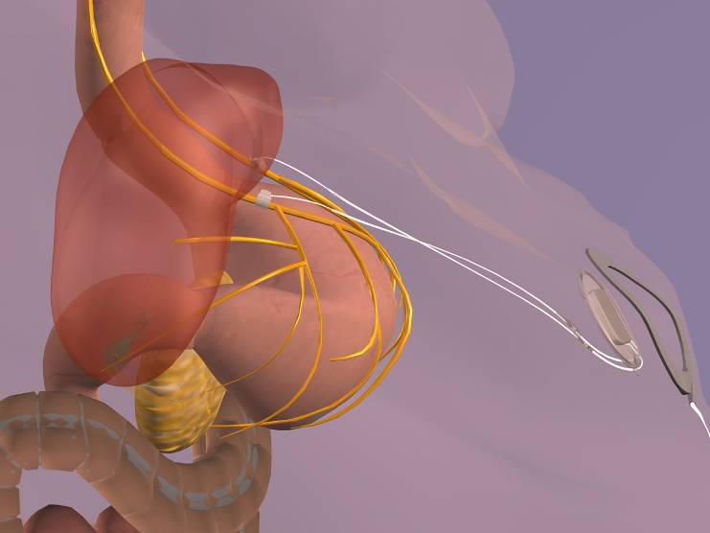
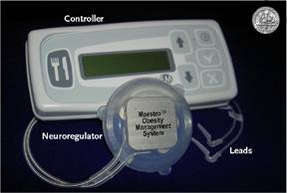
CIRUGÍA BARIÁTRICA / METABÓLICA
2004

Slide 16
CIRUGÍA BARIÁTRICA / METABÓLICA
Estudio inicial
INCMNSZ Ciudad de México.
St Olav’s Hospital Trondheim, Noruega.
Flinders Medical Centre Adelaida, Australia.

Slide 17
CIRUGÍA BARIÁTRICA / METABÓLICA
Grupo de estudio
n
Edad, años
Sexo, M : F
IMC preop, Kg/m²
DM 2
31
41.4 ± 1.4
5 : 26
41.2 ± 0.7
3
Camilleri M, et al. Surgery; 2008.

Slide 18
CIRUGÍA BARIÁTRICA / METABÓLICA
EPP
Camilleri M, et al. Surgery; 2008.

Slide 19
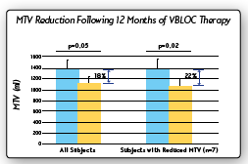
CIRUGÍA BARIÁTRICA / METABÓLICA
Tolerancia gástrica en bloqueo vagal
Sexo, M : F
Edad, años
IMC preop, Kg/m²
Peso preop, Kg/m²
5 / 3
42 ± 5
40 ± 4
105 ± 4
Herrera MF, et al. DDW 2009.

Slide 20
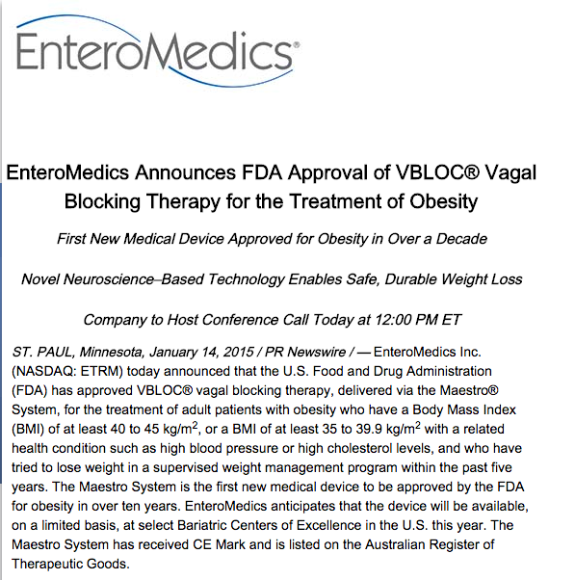




CIRUGÍA BARIÁTRICA / METABÓLICA
Resultados del bloqueo vagal

Slide 21

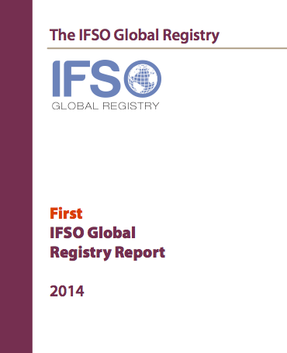
IFSO
Registro internacional

Slide 22
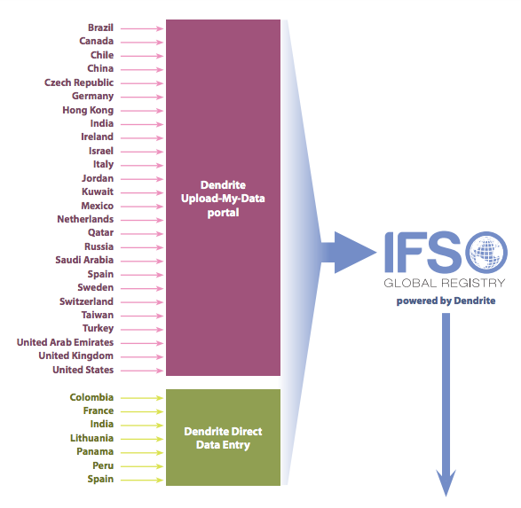
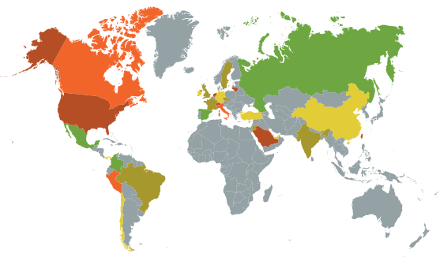
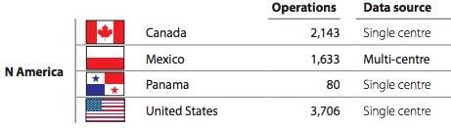

IFSO
Registro internacional

Slide 23
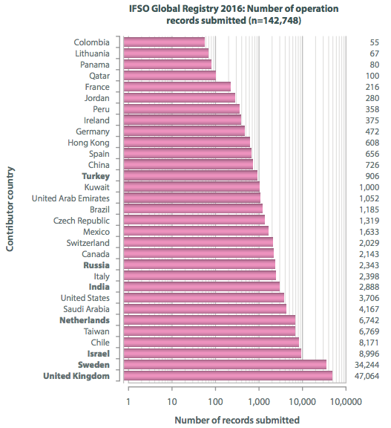
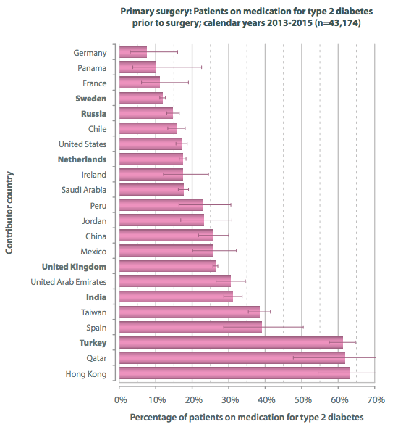
IFSO
Registro internacional

Slide 24
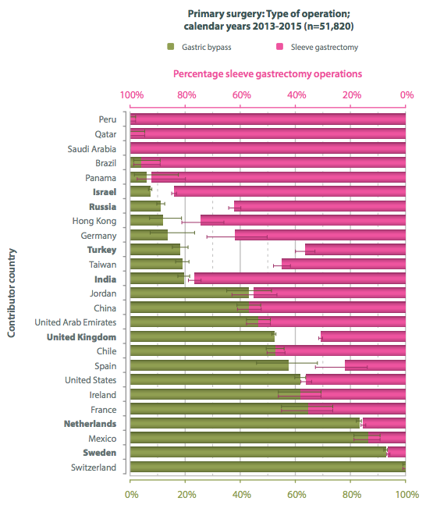
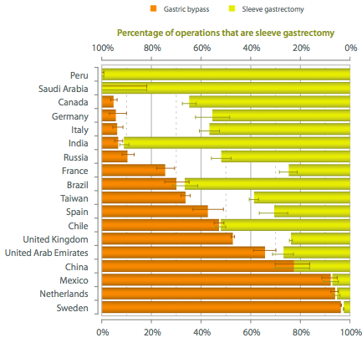
IFSO
Registro internacional

Slide 25
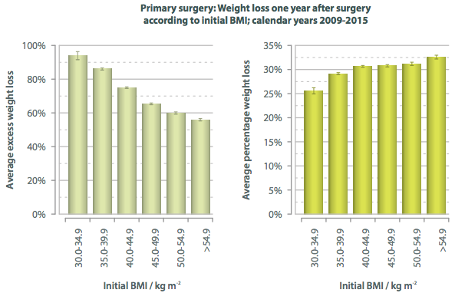
IFSO
Registro internacional

Slide 26
CIRUGÍA BARIÁTRICA / METABÓLICA
Genética
Análisis Preliminar de Polimorfismos de Nucléotido Único de Genes Candidato Asociados a Pérdida de Peso Postoperatorio en Pacientes Obesos Mórbidos Mexicanos Operados de DGYR
Velázquez-Fernández D, Mercado-Celis G, León P, Flores J, Clavelin D, Rodríguez D, Vidrio E, Sánchez H, Mosti M, Herrera MF
Notes:
We decided to analyze 20 SNPs from16 candidate genes

Slide 27
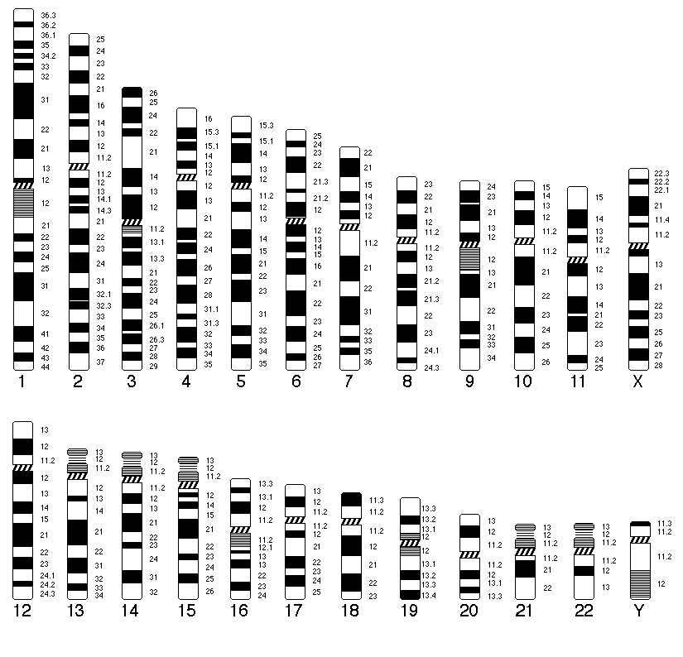
ANÁLISIS DE POLIMORFISMOS
Genes Candidatos (SNPs)
POMC
APOB
PPARG2
LEPR
ADRB3
287 pacientes
ADIPOQ
DUSP1
ADRB2
ESR1
UCP2
GNB3
IFI30
LIPC
ST8SIA2
AGRP
FTO
MC4R
Notes:
We decided to analyze 20 SNPs from16 candidate genes

Slide 28
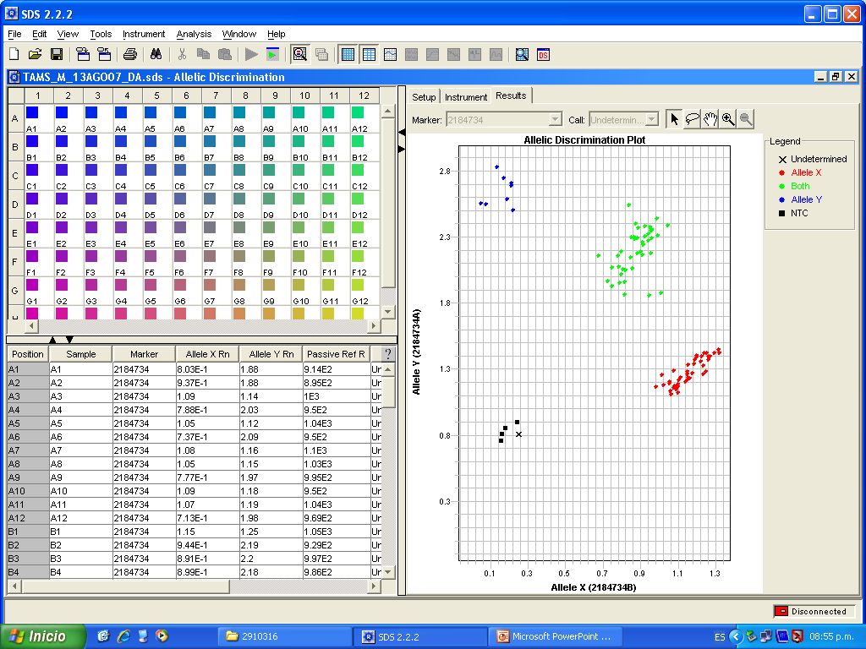
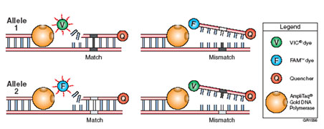

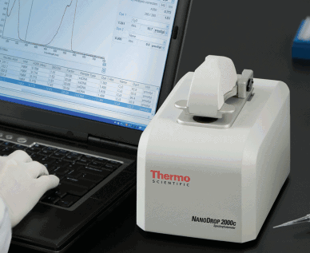
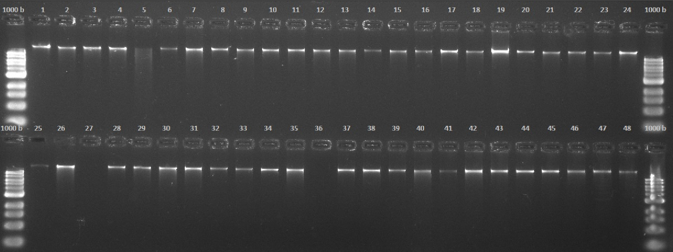
ANÁLISIS DE POLIMORFISMOS
Discriminación Alélica– RT- PCR
Allele Y Homozygote
Heterozygote
Allele X Homozygote
(ABI Prism 4700 HT Thermal cycler; Applied Biosystems)
Notes:
Allelic discrimination was performed using real time RT - PCR

Slide 29
ANÁLISIS DE POLIMORFISMOS
Características generales
Edad promedio:41.4±11.4 años (17 – 71)
Notes:
62% of the patients were females and 38 males with a mean age of 41 years

Slide 30
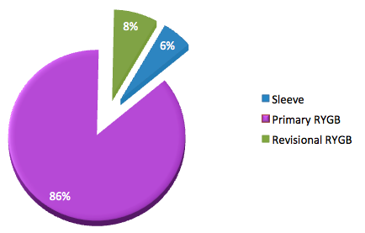
ANÁLISIS DE POLIMORFISMOS
Características generales
Notes:
94% of the patients underwent a RYGBP, 86% primary and 8% revisional

Slide 31
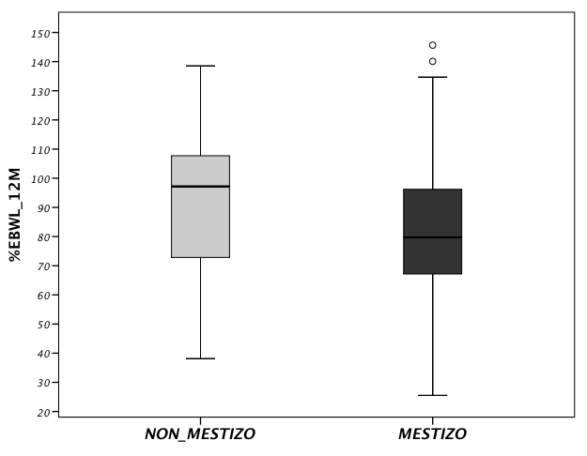
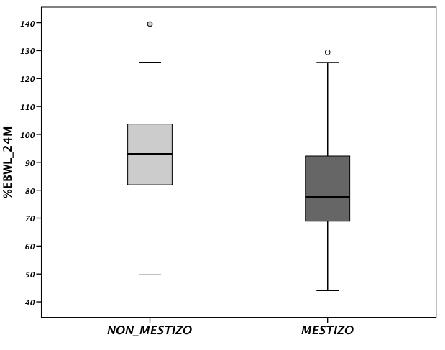
ANÁLISIS DE POLIMORFISMOS
Mestizo vs no mestizo; EPP
Notes:
Different genotypes of POMC were statistically associated to different weight loss assessed by BMI at 6 and 12 months as a quantitative trait

Slide 32
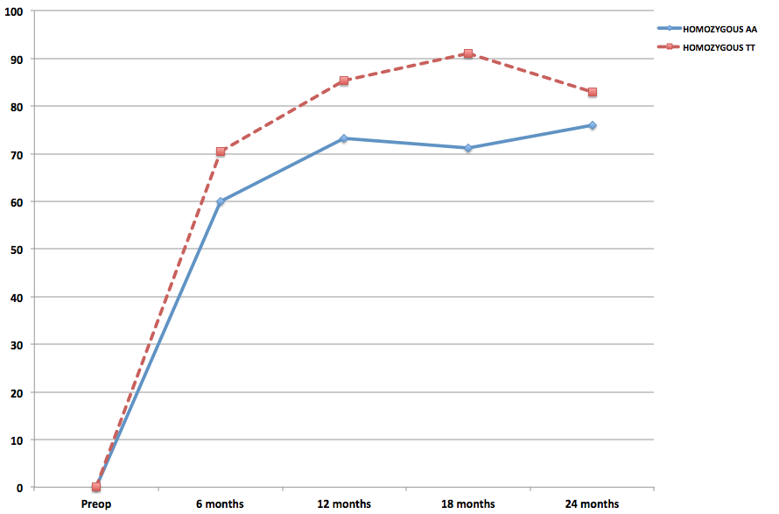
ANÁLISIS DE POLIMORFISMOS
POMC; EPP
Notes:
Different genotypes of POMC were statistically associated to different weight loss assessed by BMI at 6 and 12 months as a quantitative trait

Slide 33
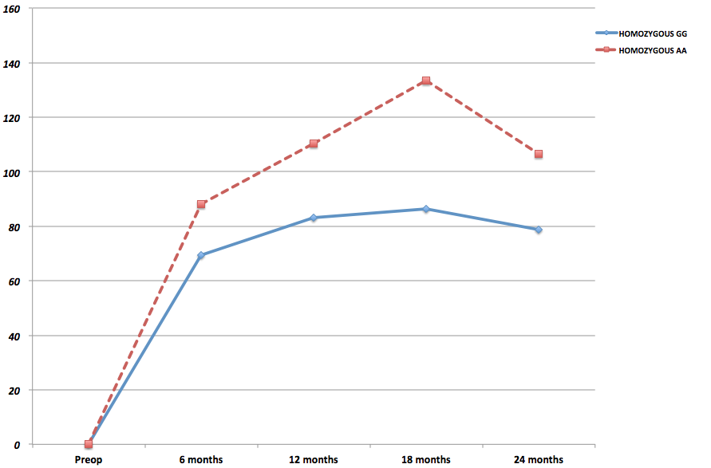
ANÁLISIS DE POLIMORFISMOS
ESR1; EPP
Notes:
Different genotypes of POMC were statistically associated to different weight loss assessed by BMI at 6 and 12 months as a quantitative trait

Slide 34
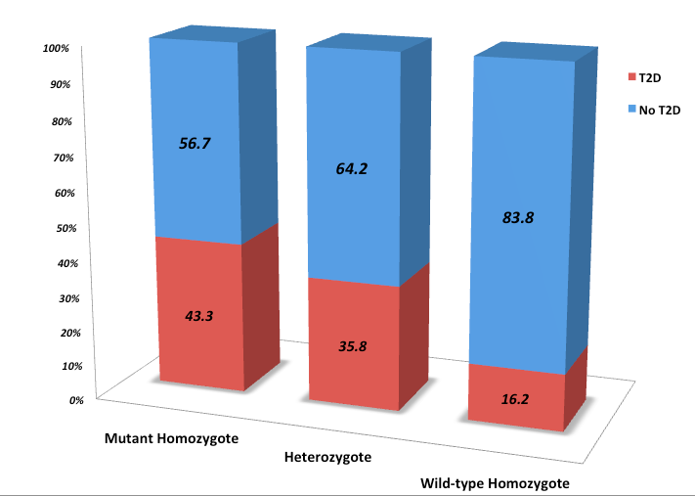
ANÁLISIS DE POLIMORFISMOS
FTO
10
91
167
Notes:
FTO genotypes had different frequencies of Type 2 diabetes

Slide 35

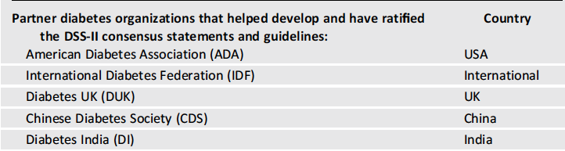

Slide 36
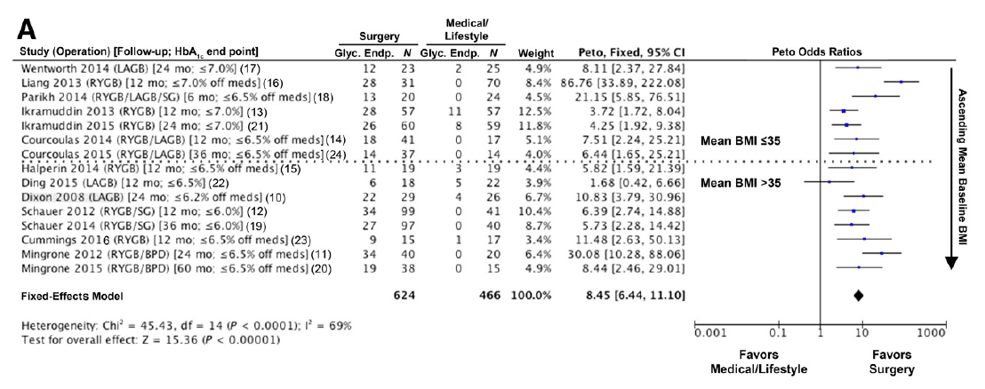
CIRUGÍA VS TTO MÉDICO
Control de la glucemia
Rubino F. Et al. Diabetes Care; 2016

Slide 37
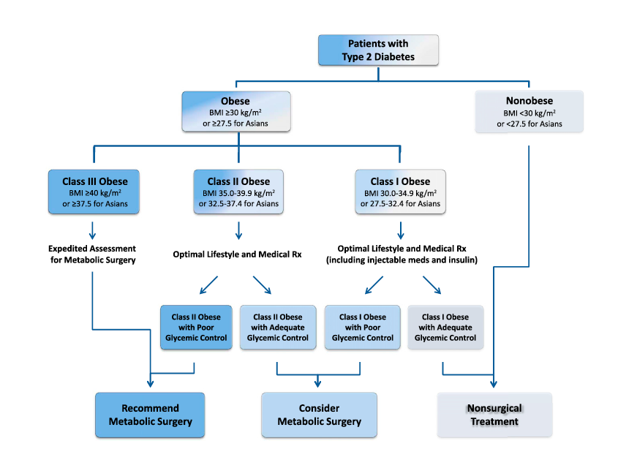
TRATAMIENTO DE DM
DSS-II
Rubino F. Et al. Diabetes Care; 2016

Slide 38
TRATAMIENTO DE DM
DSS-II
Rubino F. Et al. Diabetes Care; 2016

Slide 39
CIRUGÍA METABÓLICA
Posicionamiento
Cirugía Metabólica en el Tratamiento de la Diabetes Mellitus
Posicionamiento de Asociaciones Médicas Líderes en México
Miguel F. Herrera, MD, PhD. INCMNSZ
Eduardo García, MD. INCMNSZ
Juan Arellano, Presidente. CMCOEM
Agustín Madero, Presidente. SMNE
Jorge Alderete, Presidente. CMIM
José Antonio López Corvalá, Presidente IFSO-LA

Slide 40
CIRUGÍA BARIÁTRICA / ENDOCRINA
Formación de subespecialistas
1998 – 2010 Curso sin reconocimiento universitario
2010 – Curso de alta especialidad
2015 – Cirugía bariátrica (1)
Cirugía endocrina (1)

Slide 41
CIRUGÍA ENDOCRINA / BARIÁTRICA
Egresados
1998 | Blanco Gallardo Antonio Ganci Cerrud María Gabriella Pantoja Millán Juan Pablo | 2003 | Picado Linarte Francisco Javier
1999 | Cervantes Sánchez Carlos Roberto González López Sergio Arturo | 2004 | González Quezada René Edgardo Zarco González José Artemio
2000 | Fajardo Cevallos Rafael Enrique Garay Bernal José María | 2005 | Santamaría Galeotti Leonardo Nelson Zarain Rodríguez Aarón
2001 | Fajardo Cevallos Rafael Enrique | 2006 | Dávila Cervantes Andrea Olivia
2002 | Cordón Fernández Carlos René Stoopen Margain Enrique Tello Rodríguez Eliécer G. | 2007 | Medina Escobedo Sandra Gabriela Jaramillo Martínez César

Slide 42
CIRUGÍA ENDOCRINA / BARIÁTRICA
Egresados
2006 | Dávila Cervantes Andrea Olivia | 2010 | Zárate Díaz Xeily Gil Cárdenas Alejandra
2007 | Medina Escobedo Sandra Gabriela Jaramillo Martínez César | 2011 | Williams Nicolás Romero Talamás Héctor
2008 | López Rosales Federico de Jesús | 2012 | Rubio Bravo Giorgia Montalvo Hernández Jorge
2009 | España Gómez María Nayví Íñiguez Flores José de Jesús | 2013 | Gilbert Vertiz Lizbeth Fernández Díaz Oscar Francisco

Slide 43
CIRUGÍA ENDOCRINA / BARIÁTRICA
Egresados
 | ENDOCRINA |  | BARIÁTRICA
2014 | Barajas Manuel |  | Monraz Fernando
2015 | Chávez Verónica

Slide 44
CIRUGÍA BARIÁTRICA
Publicaciones; Obes Surg
Ganci-Cerrud G, Herrera MF. Role of radiological contrasted studies in the early postoperative period after bariatric surgery. Obes Surg 1999;9(6):532-4.
Dávila-Cervantes A, Ganci-Cerrud G, Gamino R, Gallegos-Martínez J, González-Barranco J, Herrera MF. Open vs laparoscopic vertical banded gastroplasty: A case control study with 1-year follow-up. Obes Surg 2000;10(5):409-12.
Arcila D, Velázquez D, Gamino R, Sierra M, Salin-Pascual R, González-Barranco J, Herrera MF. Quality of Life in Bariatric Surgery. Obes Surg 2002;12(5):661-5.
Dávila-Cervantes A, Borunda D, Domínguez-Cherit D, Gamino R, Vargas-Vorackova F, González-Barranco J, Herrera MF. Open versus laparoscopic vertical banded gastroplasty: a randomized controlled double blind trial. Obes Surg 2002;12(6):812-8.

Slide 45
CIRUGÍA BARIÁTRICA
Publicaciones; Obes Surg
Stoopen-Margain E, Fajardo R, España N, Gamino R, González-Barranco J, Herrera MF. Laparoscopic Roux-en-Y gastric bypass for morbid obesity: Results of our learning curve in 100 consecutive patients. Obes Surg 2004;14(2):201-5.
Valencia-Flores M, Orea A, Herrera MF, Santiago V, Rebollar V, Castaño VA, Oseguera J, Pedroza J Sumano J, Reséndiz M, García-Ramos G. Effect of bariatric surgery on obstructive sleep apnea and hypoapnea syndrome, electrocardiogram, and pulmonary arterial pressure. Obes Surg 2004;14(6):755-62.
Dávila-Cervantes A, Domínguez-Cherit G, Borunda D, Gamino R, Vargas-Vorackova F, González-Barranco J, Herrera MF. Impact of surgically induced weight loss on respiratory function. A prospective analysis. Obes Surg 2004;14(10):1389-92.
Torres-Villalobos G, Kimura E, Mosqueda JL, García-García E, Domínguez-Cherit G. Herrera MF. Pressure-induced Rhabdomyolysis after Bariatric Surgery. Obes Surg 2003;13(2):297-301.

Slide 46
CIRUGÍA BARIÁTRICA
Publicaciones; Obes Surg
Vargas-Ruiz AG, Hernández-Rivera G, Herrera MF. Prevalence of iron, folate and vitamin B 12 deficiency anemia after Roux-en-Y gastric bypass. Obes Surg 2008;18(3):288-93.
Mejía-Rivas MA, Herrera-López A, Hernández-Calleros J, Herrera MF, Valdovinos MA. Gastroesophageal Reflux Disease in Morbid Obesity: The Effect of Roux-en-Y Gastric Bypass. Obes Surg 2008;18(10):1217-24.

Slide 47
CIRUGÍA BARIÁTRICA
Publicaciones; Rev Invest Clin
Gómez O, Herrera MF, Valdovinos MA. Obesidad y enfermedad por reflujo gastroesofágico. Rev Invest Clin 2002;54(4);320-7.
Sánchez-Román S, López-Alvarenga JC, Vargas-Martínez A, Vázquez-Velázquez V, Arcila-Martínez D, Téllez-Zenteno JF, González-Barranco J, Herrera-Hernández MF, Salín-Pascual RJ. Prevalencia de trastornos psiquiátricos en pacientes con obesidad extrema candidatos a cirugía bariátrica. Rev Invest Clin 2003;55(4):400-6.
Chavarria-Arciniega S, López-Alvarenga JC, Uribe-Uribe NO, Herrera-Hernández M, González-Barranco J. Relación entre el diagnóstico morfológico de EHNA (Esteatohepatitis no alcohólica) y pruebas de función hepática en un grupo de pacientes con obesidad extrema. Rev Invest Clin 2005;57(4):505-12.
Romero-Ibargüengoitia ME, Lerman-Garber I, Herrera-Hernández MF, Pantoja JP, Sierra-Salazar M, López-Rosales F, García-García E, Zamora-Barrón M, Vargas-Martínez A. Cirugía bariátrica y obesidad mórbida. Experiencia en el Instituto Nacional de Ciencias Médicas y Nutrición Salvador Zubirán. Rev Invest Clin.

Slide 48
CIRUGÍA BARIÁTRICA
Publicaciones; Surg Obes Relat Dis
Gil-Cárdenas A, Montalvo J, Spaventa A, Herrera MF. Conversion from purely restrictive bariatric procedures to laparoscopic Roux-en-Y gastric bypass (Video case report). Surg Obes Relat Dis 2006;2(3):410-2.
Arceo-Olaiz R, España-Gómez MN, Montalvo-Hernández J, Velázquez-Fernández D, Pantoja JP, Herrera MF. Maximal weight loss after banded and unbanded laparoscopic Roux-en-Y gastric bypass: a randomized controlled trial. Surg Obes Relat Dis 2008;4(4):507-11.
Camilleri M, Toouli J, Herrera MF, Kow L, Pantoja JP, Billington CJ, Tweden KS, Wilson RR, Moody FG. Selection of electrical algorithms to treat obesity with intermittent vagal block using an implantable medical device. Surg Obes Relat Dis 2009;5(2):224-9.
Zárate X, Arceo-Olaiz R, Montalvo-Hernández J, García-García E, Pantoja JP, Herrera MF. Long-term results of a randomized trial comparing banded-versus-standard laparoscopic Roux-en-Y gastric bypass. Surg Obes Relat Dis 2013; 9 (3): 395-7

Slide 49
CIRUGÍA BARIÁTRICA
Publicaciones; Rev Mex Cir Endoscop
Fajardo-Cevallos R, Lajous M, Gamino R, López JC, González J, Herrera MF. Derivación gastroyeyunal laparoscópica en obesidad mórbida. Experiencia inicial en el INCMNSZ. Rev Mex Cir Endoscop 2001;2(3):127-33.
Rivas A, Velázquez D. Importancia de los aspectos genéticos de la obesidad en la cirugía bariátrica. Rev Mex Cir Endoscop 2008;9(4):170-6.
Gil A, Pantoja-Millán JP. Cirugía metabólica. Rev Mex Cir Endoscop 2008;9(4):183-7.
Sierra M, Rivas A, Ocejo S. Enseñanza de la cirugía bariátrica. Rev Mex Cir Endoscop 2008;9(4):202-5.

Slide 50
CIRUGÍA BARIÁTRICA
Publicaciones; World J Surg
Domínguez-Cherit G, González R, Borunda D, Pedroza J, González-Barranco J, Herrera MF. Anesthesia for Morbidly Obese Patients. World J Surg 1998;22(9):969-73.
Herrera MF, Oseguera J, Gamino R, Gutiérrez-Sirlos C, Vargas-Vorackova F, González-Barranco J, Rull JA. Cardiac Abnormalities Associated with Morbid Obesity. World J Surg 1998;22(9):993-7.

Slide 51
CIRUGÍA BARIÁTRICA
Publicaciones; Revistas varias
Camilleri M, Toouli J, Herrera MF, Kulseng B, Kow L, Pantoja JP, Marvik R, Johnsen G, Billington CJ, Moody FG, Knudson MB, Tweeden KS, Vollmer M, Wilson RR, Anvari M. Intra-abdominal vagal blocking (VBLOC therapy): Clinical results with a new implantable medical device. Surgery 2008;143(6):723-31.
Villalobos-Comparán M, Flores Dorantes MT, Villarreal-Molina MT, Rodríguez-Cruz M, García-Ulloa AC, Robles L, Huertas-Vázquez A, Saucedo-Villarreal N, López-Alarcón M, Sánchez-Muñoz F, Domínguez-López A, Gutiérrez Aguilar R, Menjivar M, Coral-Vázquez R, Hernández-Stengele G, Vital-Reyes VS, Acuña-Alonzo V, Romero-Hidalgo S, Ruiz-Gómez DG, Riaño-Barros D, Herrera MF, Gómez-Pérez FJ, Froguel P, García-García E, Tusié-Luna MT, Aguilar-Salinas CA, Canizales-Quinteros S. The FTO Gene Is Associated With Adulthood Obesity in the Mexican Population. Obesity 2008;16(10):2296-301.

Slide 52
CIRUGÍA BARIÁTRICA
Publicaciones; Revistas varias
Herrera MF, González-Pezzat I. Obesidad. Tratamiento quirúrgico y nuevas modalidades terapéuticas. Rev Gastroenterol Mex (Spa) 2012; 77 (Suppl 1):21-2
Herrera MF. Cirugía de Obesidad. Rev Gastroenterol Mex, ISSN: 0375-0906
Donají Rodríguez-Ortiz, Azucena Reyes-Pérez, Pablo León, Hugo Sánchez, Maureen Mosti, Carlos A. Aguilar-Salinas, David Velázquez-Fernández, Miguel F. Herrera, Assessment of two different diagnostic guidelines criteria (National Cholesterol Education Adult Treatment Panel III [ATP III] and International Diabetes Federation [IDF]) for the evaluation of metabolic syndrome remission in a longitudinal cohort of patients undergoing Roux-en-Y gastric bypass, Surgery. 2016 Apr; 159(4):1121-1128.

Slide 53
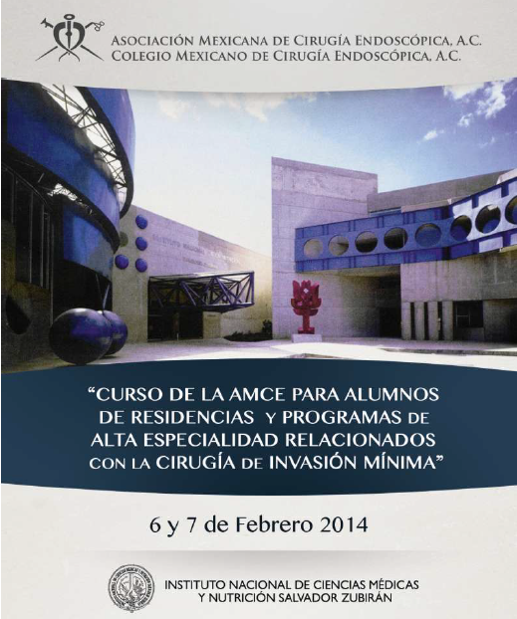
CIRUGÍA ENDOCRINA / BARIÁTRICA
Cursos

Slide 54
CIRUGÍA BARIÁTRICA
Colaboradores
Clínica de Obesidad
Endocrinología y metabolismo de lípidos
Psicología / Psiquiatría
Anestesiología
Terapia intensiva
Sectores de internamiento
Nutrición
Radiología
Endoscopia
Rehabilitación

Slide 55
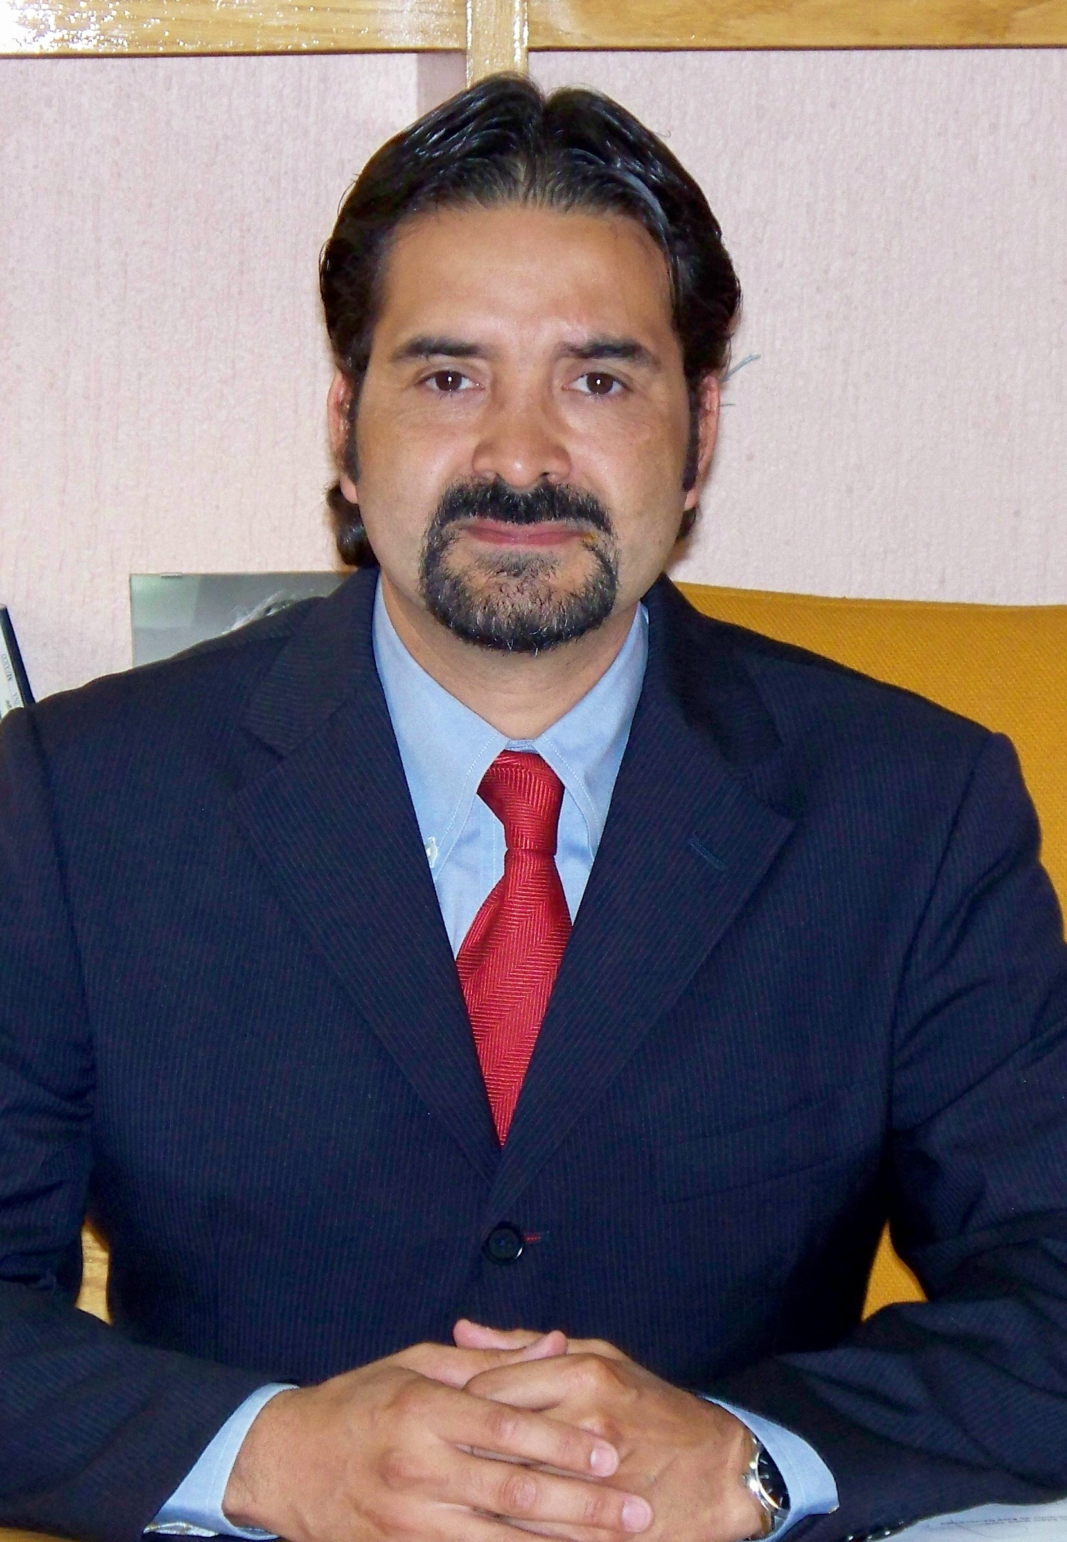
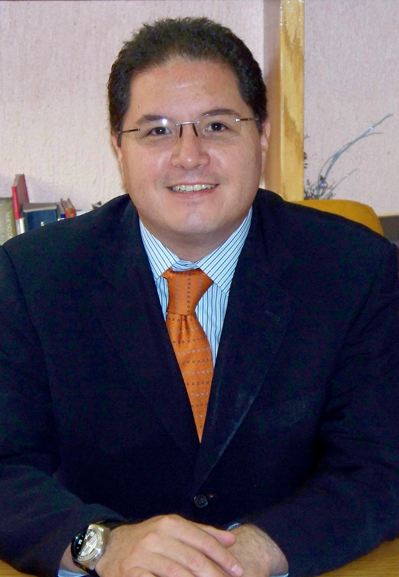
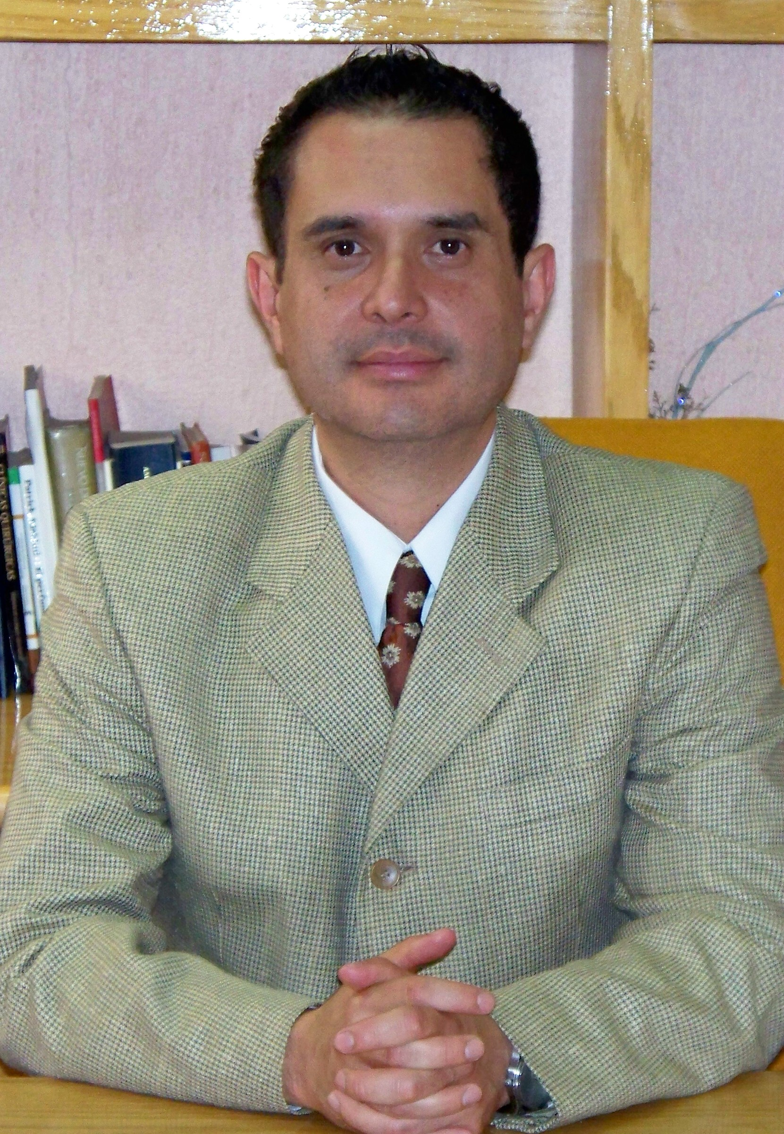
CIRUGÍA BARIÁTRICA
Grupo quirúrgico
Juan Pablo Pantoja
Mauricio Sierra
David Velázquez

Slide 56

MUCHAS GRACIAS

